Slide 1
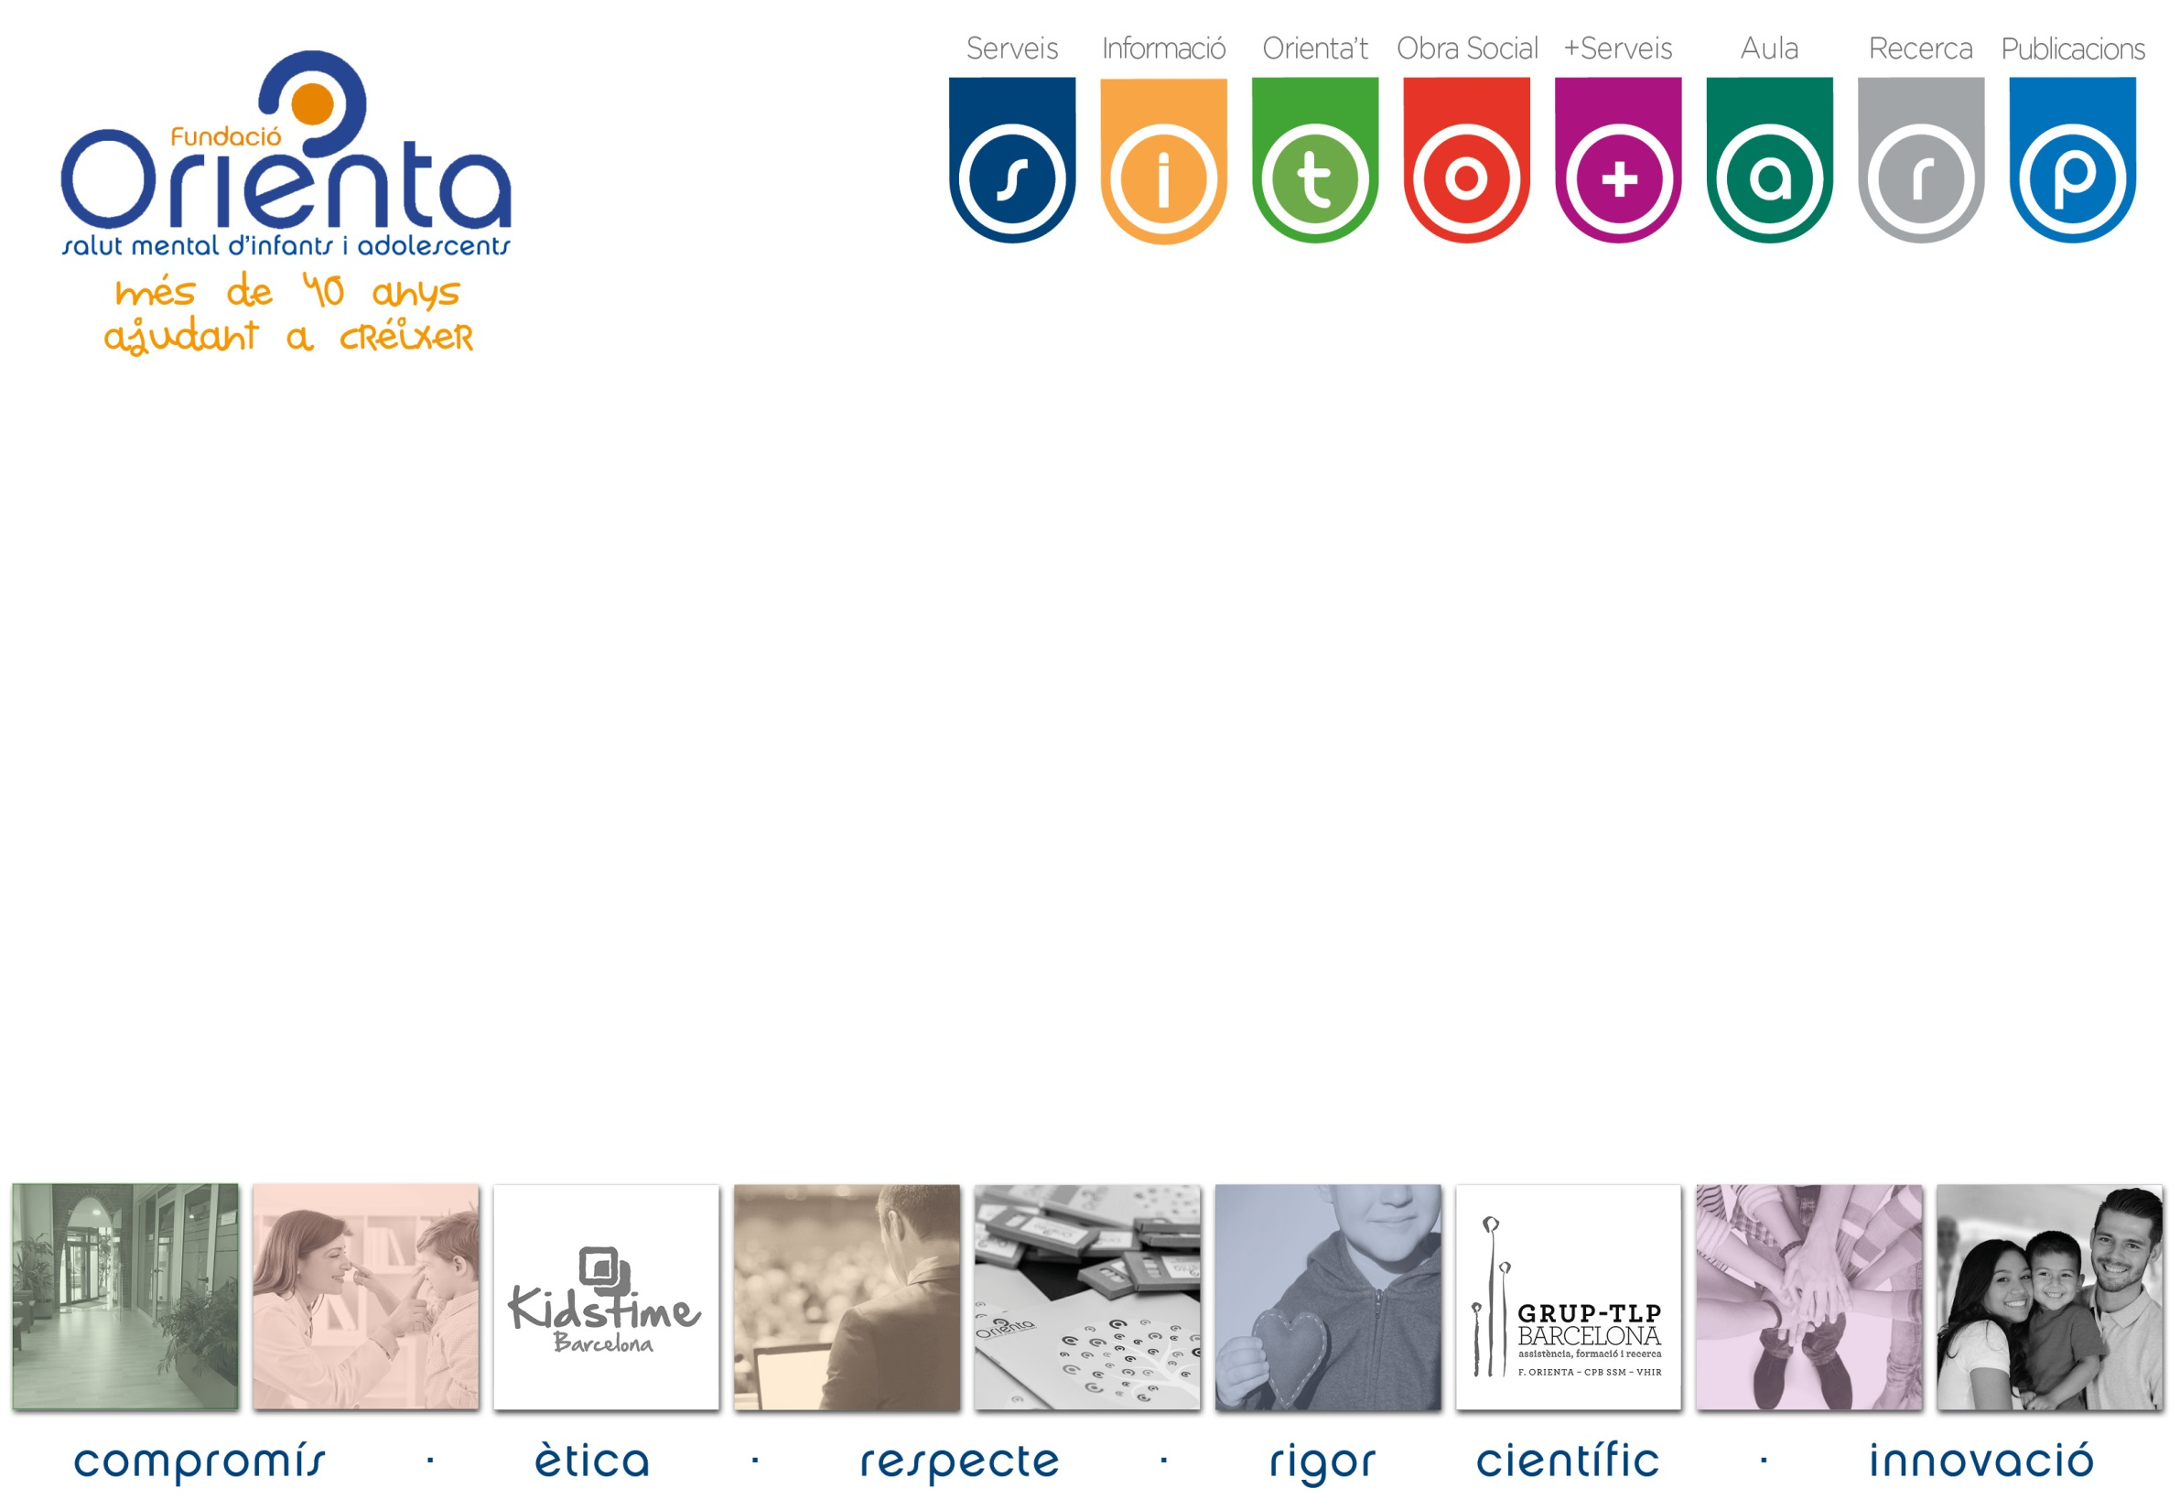
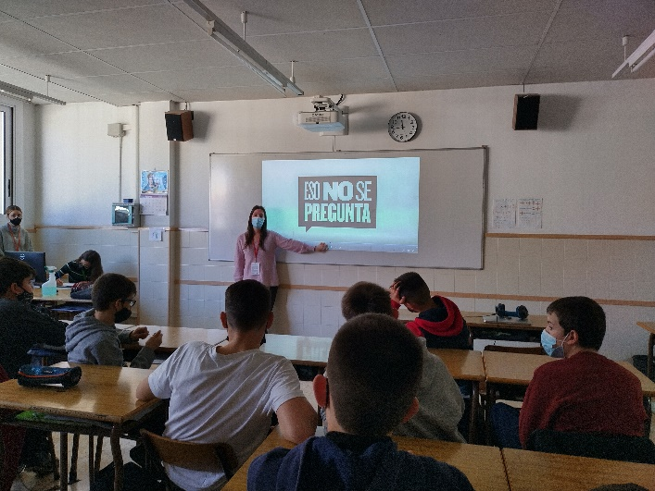



Prevenir les autolesions des de l’àmbit educatiu
Programa salut i escola (PSiE)
“Autolesions i conductes suïcides en infància, adolescència i joves”
Aïda Romero Inglada
Infermera especialista en salut mental
CSMIJ Sant Boi
Professora de Salut Mental Facultat d’Infermeria

Slide 2

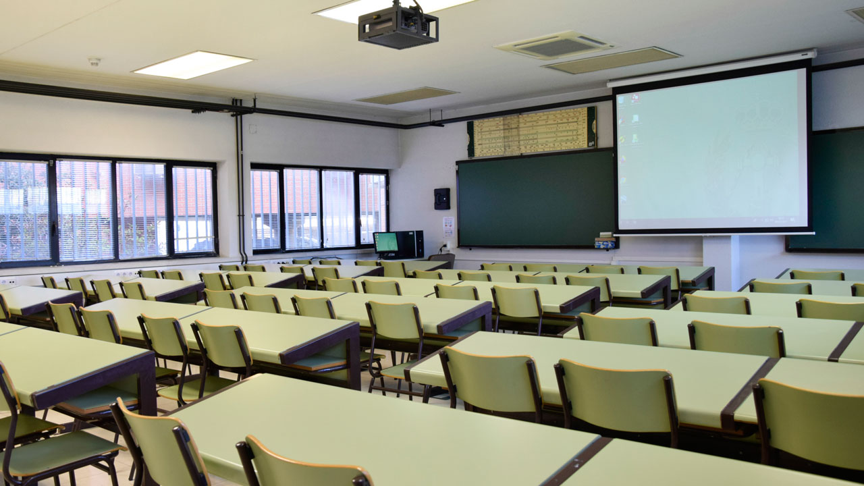
Què trobem als instituts?
Professors
Elevat número alumnes
Alta complexitat
Baixes
Canvis
Claudicació
Tecnologies
Malestar
Estrès acadèmic
Adolescència
PI
Diversitat
Procés adolescent
Trastorn mental

Slide 3
Agents implicats:
Adolescent i família
ABS
CSMIJ
SS
EAP

Slide 4
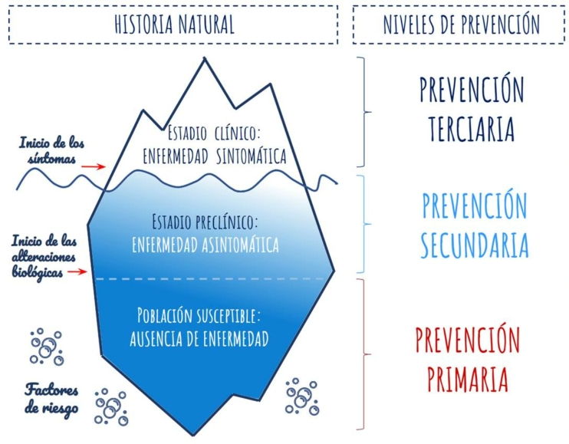
Prevenir les autolesions en l’àmbit educatiu:
Detecció precoç
Diagnòstic
Tractament individualitzat
Millora de pronòstic
Menys comorbilitats

Slide 5

Programa Salut i Escola
(PSiE)
Programa del CatSalut, inici 2007-2008
Millorar la salut dels adolescents mitjançant la promoció de la salut
Centres educatius, EAP, ABS, CSMIJ, ASSIR i CAS
Adolescents de 12 a 16 anys (ESO)
Consulta oberta (ABS)
Tallers SiE (CSMIJ+ABS)
  Inici curs escolar 2018-2019
  Actiu fins l’actualitat
Coordinació xarxa salut mental
Derivacions (P10) infermeria ABS i infermeria salut mental CSMIJ

Slide 6
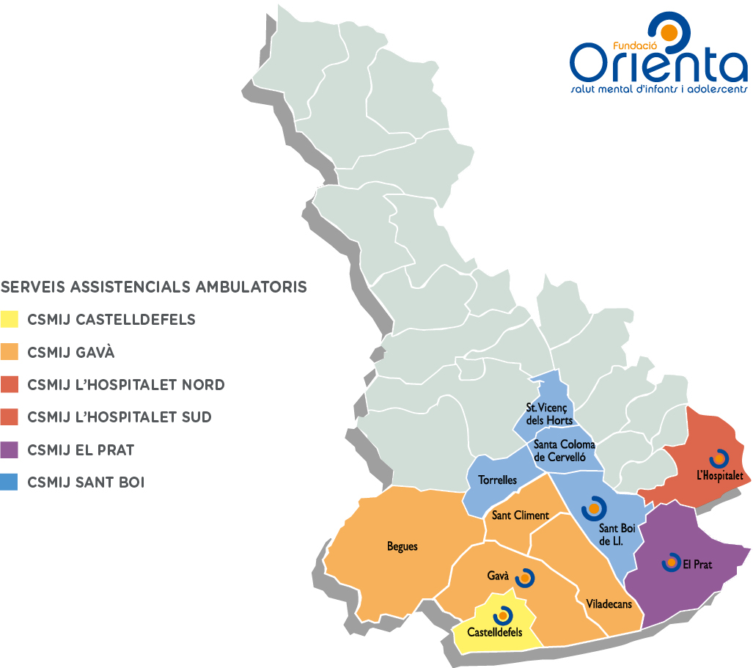
Organització territorial CSMIJ Sant Boi
10 instituts a Sant Boi
3 instituts a Sant Vicenç dels Horts
1 institut a Torrelles
1 institut a Santa Coloma de Cervelló
6 referents d’infermeria dels ABS

Slide 7
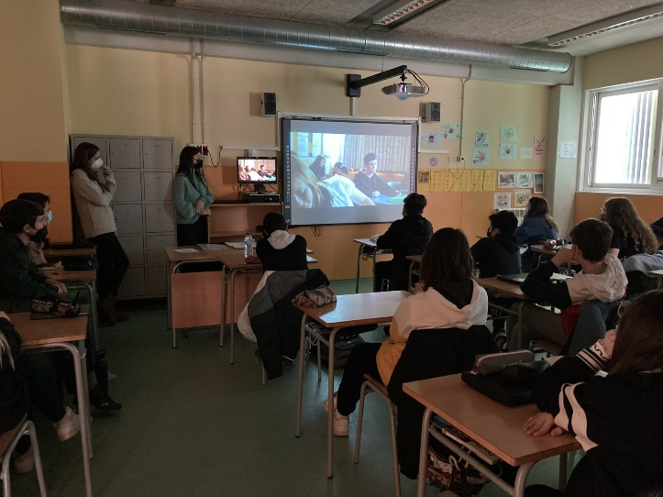
Prevenció i detecció precoç a les aules
IES
Consulta oberta
Infermeria ABS
Infermeria CSMIJ (gestora de casos)
Tallers (CSMIJ+ABS)
Benestar emocional i alfabetització en salut mental
Trastorns de la conducta alimentaria (TCA)
Conductes de risc (RRSS, TCA, autolesions, aïllament, tòxics i pantalles)
Autolesions i suïcidi

Slide 8

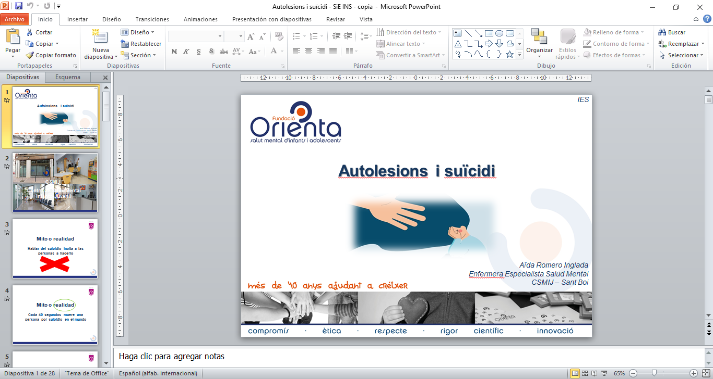
Taller d’autolesions i suïcidi
Mite vs realitat
Salut mental, trastorn mental, estigma
Autolesions
Suïcidi
EINES per comunicar a un adult
Dif. regulació emocional
Dif. interpersonals
Ideació suïcida
Factors de risc
Factors de protecció
Senyals d’alarma

Slide 9

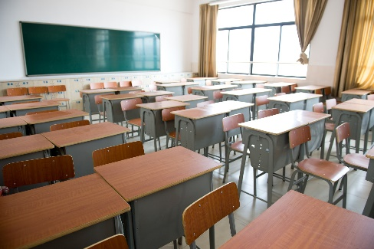
Evolució del PSiE
2019-2020-2021-2022-2023 →
2018-2019
INICI del PSiE
Dos infermeres consulta oberta
2019-2020
COVID-19
2020-2021
Tallers proba pilot (2 IES)
COVID-19
2021-2022
RETORNEM amb PSiE
Dos infermeres consulta oberta
Comencem tallers a SVH i Torrelles
2022-2023
Quatre-cinc infermeres consulta oberta
2023-2024
Comencem tallers a Sant Boi (6 IES) + SVH i Torrelles
Objectius: mantener i continuar amb la consulta oberta.
Poder arribar als 10 IES de Sant Boi + Santa Coloma de Cervelló
Mantenir la figura d’interconsulta/gestora de casos
48 tallers en total
14 tallers en total
Només 7 d’autolesions i suïcidi!!

Slide 10


MOLTES
GRÀCIES
www.fundacioorienta.com
www.orientat.org
^{CSMIJ Sant Boi}
^{C/ Lluís Castells 21}
csmij_santboi@fundacioorienta.com
^{08830 SANT BOI DE LLOBREGAT}
^{Barcelona | Spain}
T. +34 936 6614733| F. +34 936 303 457

